Slide 1
Интерактивные тетради
как эффективное средство повышения мотивации у учащихся Кононенко Наталья Николаевна
2024

Slide 2
Актуальность
Одним из важных аспектов современного образования является формирование функциональной грамотности обучающихся, как одного из механизмов повышения качества образования в современных условиях.
А так же овладение умениями участвовать в совместной деятельности: умение определять общие цели совместной деятельности и путей её достижения, договариваться о распределении функций и ролей, проявлять готовность руководить, оценивать свой вклад в общее дело; и овладение умениями работать с информацией.

Slide 3
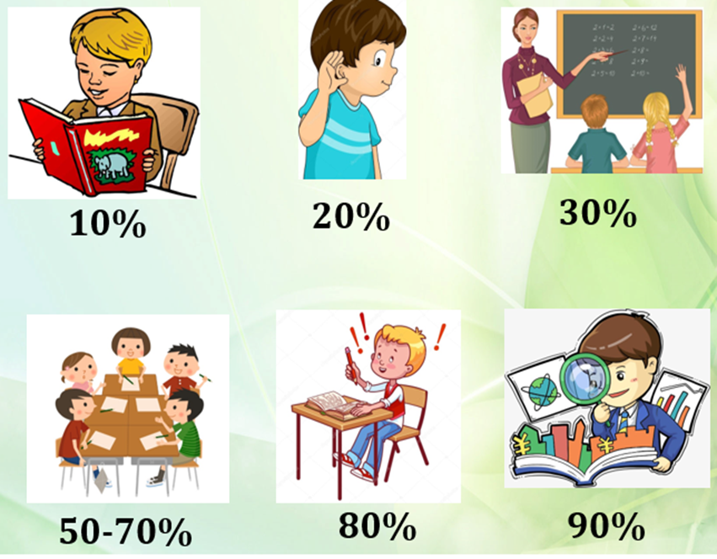
Большинство учителей ищут способ удержать внимание детей, повысить мотивацию к обучению и интерес к учёбе целом, как золотое руно. Я постоянно занимаюсь поисками новых методик, просматриваю вебинары, прохожу тренинги для педагогов (на некоторых можно, пройдя удалённо курс, получить сертификат, что тоже отлично). Сегодня речь пойдёт об интерактивных тетрадях. С этим понятием я познакомилась на просторах интернета.

Slide 4
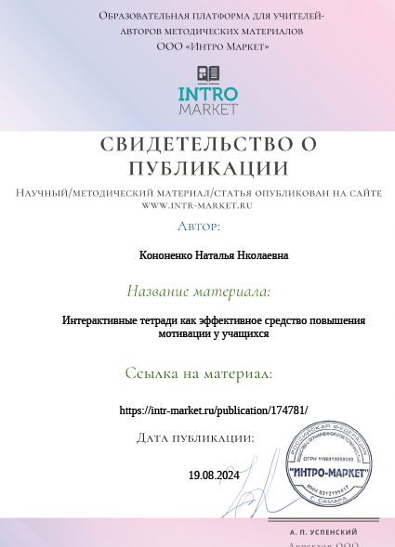

Slide 5
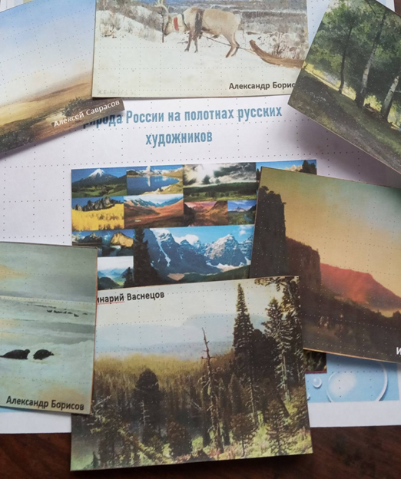
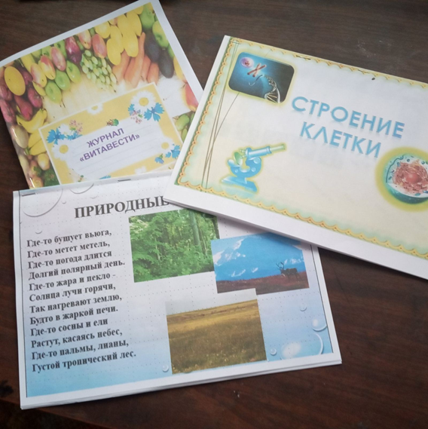
Содержательность
Интерактивная тетрадь – это современная форма ведения ученической тетради, которая позволяет обучающимся активно участвовать, анализировать и взаимодействовать с новой информацией на занятиях.

Slide 6
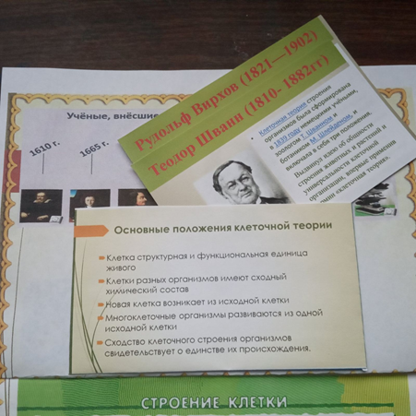
Задачи, которые помогают решать интерактивные тетради:
компактная организации информации по изучаемой теме;
- визуализация теоретического материала;
- структурирование сложной информации;
- детальное понимание и запоминание информации по изучаемой теме;
- многократное повторение и закрепление материала по пройденной теме, учитывая различные способы восприятия информации детьми (аудиалы, визуалы, кинестеты и дискреты (опираются на логику – суть и взаимосвязи)
- развитие познавательного интереса и творческого мышления.

Slide 7
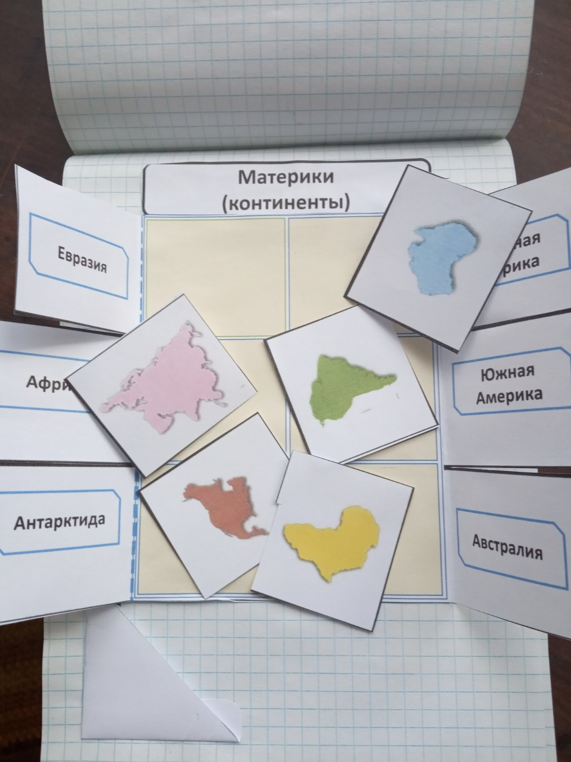
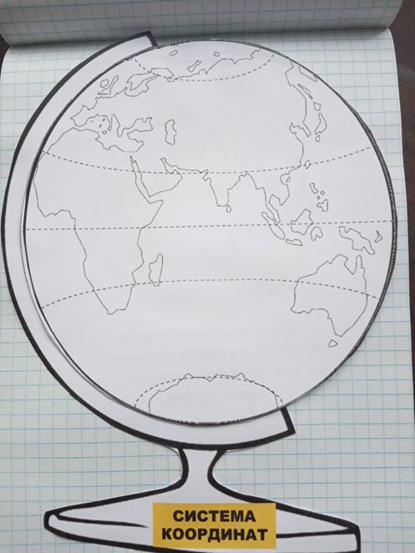
Творческие способности
Вести интерактивные тетради очень весело, полезно и крайне увлекательно.
Они позволяют ученикам проявить свою творческую сторону, красиво оформлять и наполнять тетрадь интересными рисунками, украшать различными наклейками и картинками.
У детей развивается мелкая моторика, образное мышление, воображение.

Slide 8
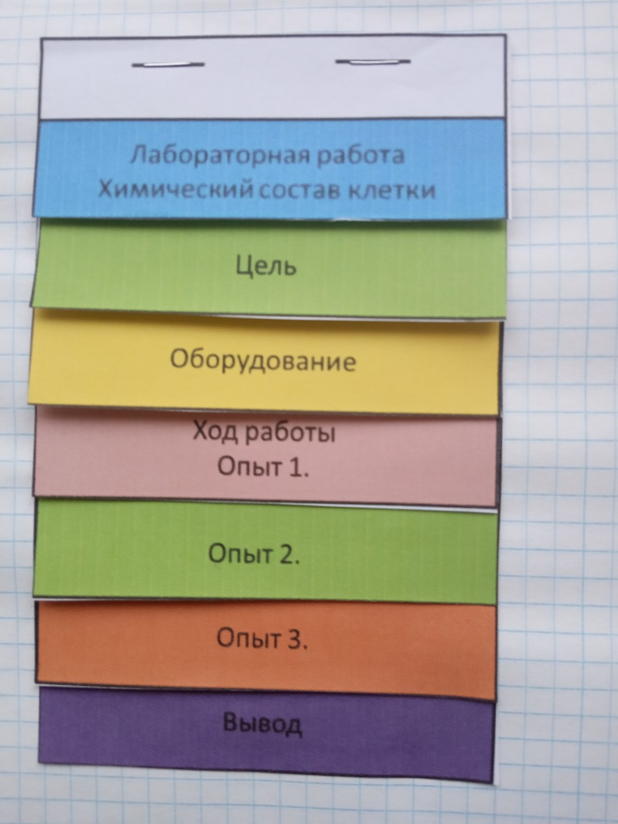
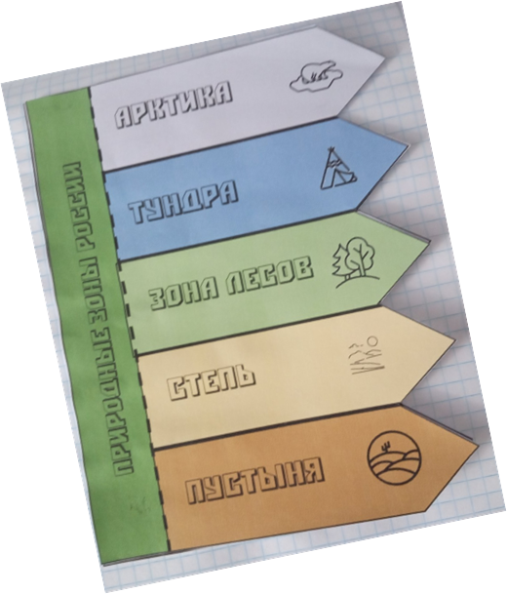
Экономия
пространства
Еще один плюс интерактивной тетради заключается в экономии места. В мини-книжки, кармашки и прочие интерактивные элементы, на самом деле, можно уместить гораздо больше информации, чем на обычный тетрадный лист.
...
Ну, а пользы и наглядности будет гораздо больше, чем от монотонного текста на страницах. Это не значит, что тетрадь будет наполнена одними картинками, текста тоже будет достаточно.
...

Slide 9
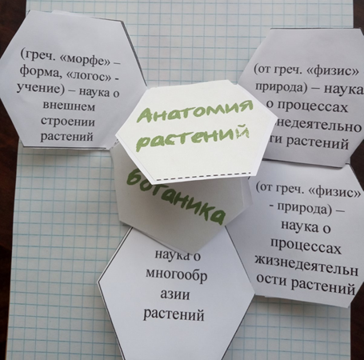
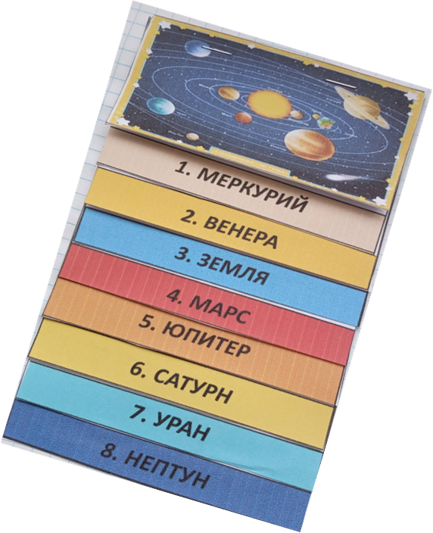
Высокий уровень мотивации и интерес к предмету
...
Современные школьники с раннего детства растут в плотных потоках информации: радио, телевидение, интернет… В 5-7 лет ребенок получает свой первый гаджет и возможность узнать обо всем на свете, просто создав запрос в поисковой строке.
Более того: «ИТ» выгодно отличаются от традиционных тетрадей тем, что ученик вовлекается в сам процесс ведения тетради.
Традиционные тетради ведутся по правилам, которые не дают сделать шаг в сторону. Есть регламент и ребенок обязан ему следовать и делать точно так, как ему велят. Естественно, что ребенок не может считать тетрадь своей и испытывает к ней не больше интереса, чем к соседнему учебнику.
...

Slide 10
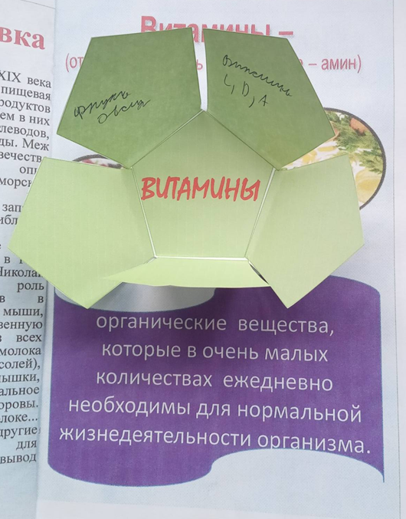
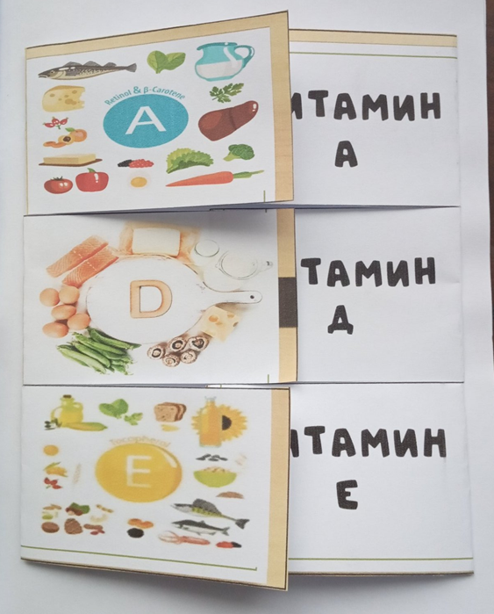
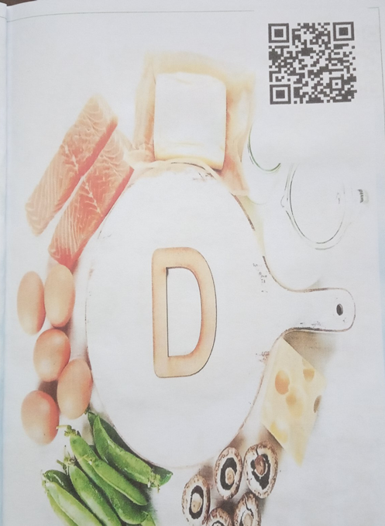
текст

Slide 11
Спасибо за внимание

